Slide 1



Analisis Konten Platform Disney+
Milestone 2
Presented By: Mardi Wicaksana

Slide 2


Problem Statement
Business Question
Data Source and Tools
Proses Kinerja
Hasil Analisis
Conclusion and Recommendation
List of CONTENT

Slide 3

PROBLEM STATEMENT

Slide 4


Problem Statement
Latar Belakang
Perkembangan platform streaming seperti Disney+ membuat masyarakat semakin mudah dalam mengakses berbagai jenis hiburan seperti film dan serial TV. Platform ini juga menyediakan banyak konten dari berbagai genre dan negara sehingga pengguna memiliki banyak pilihan untuk ditonton.
Dengan banyaknya konten yang ada, dilakukanlah analisis data untuk memahami bagaimana distribusi konten konten di dalam platform Disney+, baik berdasarkan waktu rilis tahun dan bulan, jenis konten : Movie dan Tv Show, dan melihat data yang paling sering muncul dari genre, pemeran, dan negara. Analisis ini dilakukan untuk melihat pola dari perkembangan konten yang di sediakan di platform Disney+
Tujuan Analisis
Memahami Distribusi dan pola konten pada platform Disney+ berdasarkan jenis konten Movie dan TV Show, waktu rilis Tahun dan Bulan, negara, genre, pemeran

Slide 5

BUSINESS QUESTION

Slide 6

Objective
S = Menganalisis distribusi dan tren konten pada platform Disney+ berdasarkan waktu rilis tahun dan bulan, jenis konten Movie dan TV Show, negara, genre, dan pemeran.
M = Menganalisis jumlah konten berdasarkan waktu rilis tahun dan bulan, membandingkan jumlah koten Movie dan TV Show, dan melihat keterlibatan yang paling sering muncul dari genre, negara, dan pemeran.
A = Analisis dilakukan menggunakan dataset Disney+ dengan tools Python untuk pengolahan data, visualisasi data menggunakan library seperti Matplotlib dan pyplot, serta Tableau untuk pembuatan dashboard. Selain itu, analisis juga didukung dengan metode statistik deskriptif dan inferensial menggunakan berbagai jenis Library analisis python.
R = Memahami pola distribusi dan perkembangan konten pada platform Disney+.
T = Analisis ini direncanakan selesai dalam waktu 1-2 minggu, mulai dari pengelolahan data, visualisasi, hingga kesimpulan.
Key Questions
1. Genre apa yang paling dominan pada platform disney+? (What)
2. Pada Bulan apa perilisan konten perilisan konten di Disney+ paling tinggi? (When)
3. Negara mana yang paling banyak muncul pada konten di Disney+? (Where)
4. Bagaimana perbandingan perilisan Movie dan TV Show dari tahun ke tahun di Disney+? (How)
5. Apakah terdapat hubungan antara tahun perilisan dan jenis konten di disney+?
(Why)(Inferensial)
6. Siapa aja Cast/Pemeran yang paling sering muncul di Disney+ ? (WHO)
7. Bagaimana gambaran statistik jumlah konten yang dirilis di Disney+ setiap tahun?(Deskriptif)

Slide 7

DATA SOURCE AND TOOLS

Slide 8
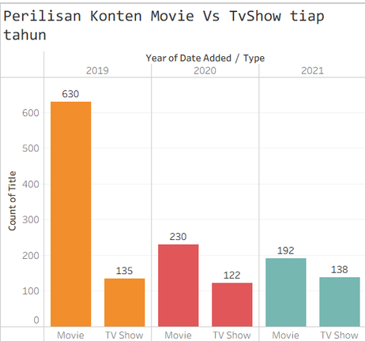
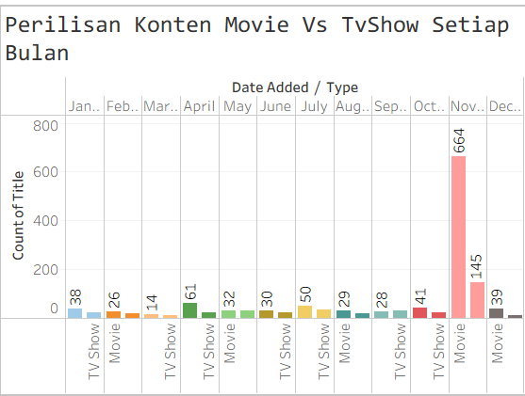
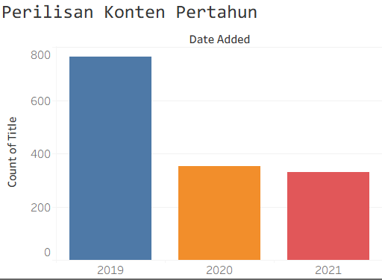
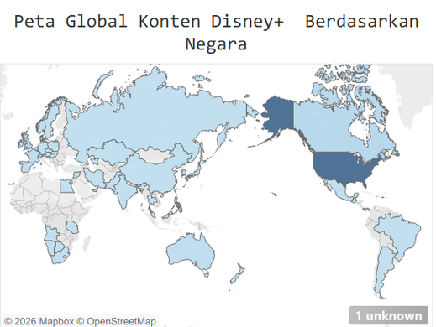
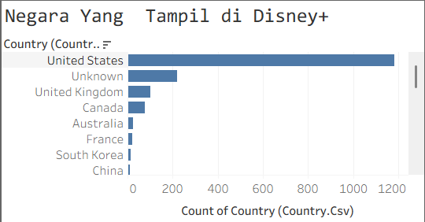
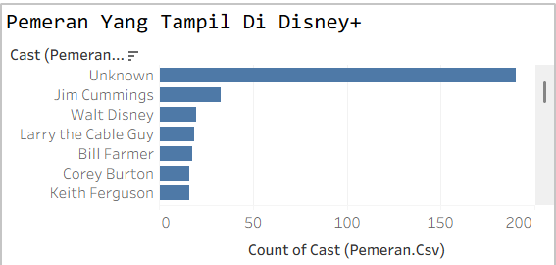
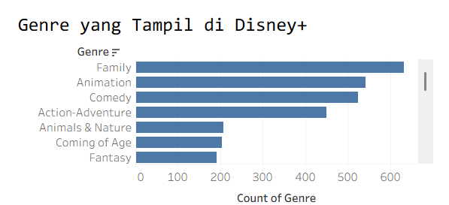
Data Source and Tools
Data Source
Datasource = https://www.kaggle.com/datasets/shivamb/disney-movies-and-tv-shows

Slide 9

PROSES KINERJA

Slide 10

Proses Kinerja
1.Import Library & dataset kaggle.
2.Load to Dataframe 3.Explorasi Dataframe
Ubah date_added ke Datetime lalu pecah year dan month
Split & Explode kolom cast, country, listed_in
Ubah nama listed_in ke genre
Business Requirement Document (BRD)
Data Preparation
Data Cleaning
Visualisasi
Data Analisis
Exploratory Data Analysis (EDA)
1. Trend
2. Distribution
3. Comparison
1. Statistik Deskriptif
2. Chi-Square Test
3. Analisis Tren
Visualisasi dari Business Question

Slide 11

HASIL ANALISIS

Slide 12
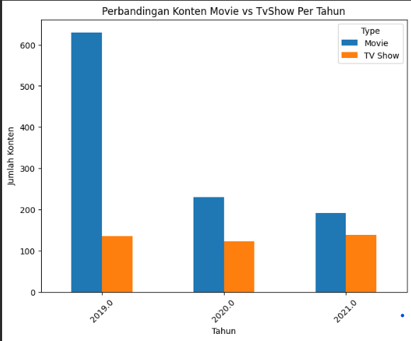
Analisis Visualisasi
Bagaimana perbandingan perilisan Movie vs TV Show dari tahun ke tahun? HOW
insight = Perilisan konten dari 2019 sampai 2021, menunjukan movie memiliki paling banyak konten, sedangkan tvshow lebih kelihatan stabil dari tahun ke tahun, dan di tahun 2019 distribusi movie puncaknya paling tinggi lalu mengalami penurunan di tahun berikutnya kemungkinan dipengaruhi oleh faktor external pada periode tersebut, meskipun tidak dapat dipastikan secara fakta karena keterbatasan data.
Wisdom = Platform Disney+ dapat lebih fokus pada penyediaan konten Movie yang menjadi andalah platform. Selain itu, kestabilan jumlah TV Show menandakan bahwa konten Tvshow tetap dipertahankan untuk menjaga loyalitas pengguna dalam waktu jangka panjang di platform Disney+, agar pengguna tidak hanya datang di periode periode tertentu saja

Slide 13
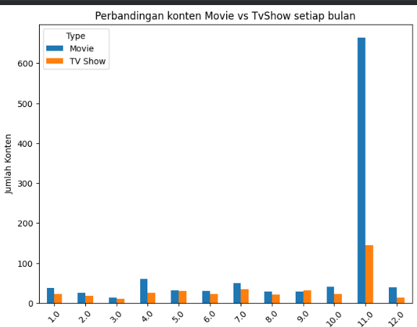
Analisis Visualisasi
Pada bulan apa perilisan konten di Disney+ paling tinggi? when
Insight = perilisan konten setiap bulan menunjukkan hampir di setiap bulan perilisan konten Movie lebih banyak dari Tv Show, tetapi di bulan september konten TV Show sedikit lebih tinggi dari Movie, dan di bulan november adalah puncaknya Movie dan TV Show, kemungkinan adanya peningkatan perilisan konten di bulan november karena menjelang libur akhir tahun dimana banyak orang punya waktu luang.
Wisdom = disney+ dapat memanfaatkan periode tertentu seperti di bulan november untuk melakukan perilisan konten lebih banyak di bulan tersebut untuk menarik pengguna terutama Movie, dan disney perlu mempertahankan kestabilan Tv Show setiap bulannya untuk mempertahankan loyalitas pengguna setiap bulannya, tidak hanya datang di saat periode tertentu saja.

Slide 14
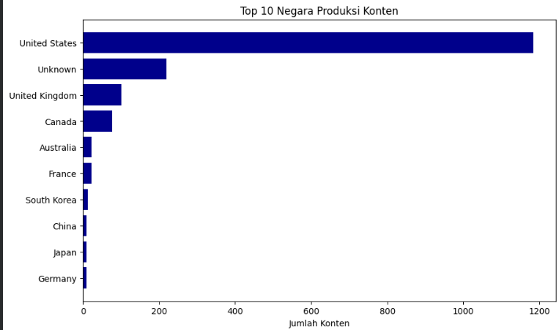
Analisis Visualisasi
Negara mana yang paling banyak muncul pada konten di Disney+? Where
Insight = Negara United States memiliki keterlibatan yang tinggi dalam konten disney+ yang ditunjukkan kemunculanya paling tinggi besar dibanding negara lain
Wisdom = Disney+ dapat meperluas kolaborasi konten dari negara lain agar lebih beragam dan meningkatkan variasi pengguna global.

Slide 15
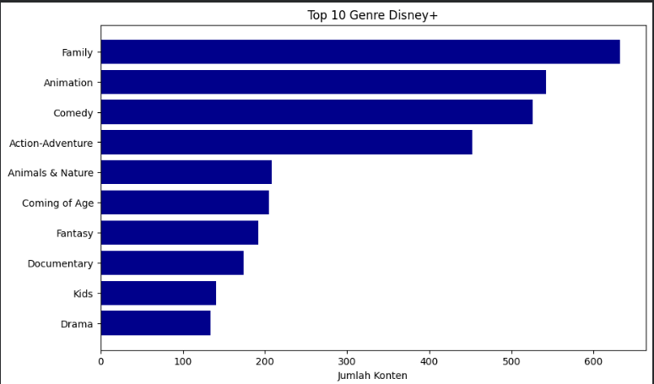
Analisis Visualisasi
Bagaimana perbandingan perilisan Movie vs TV Show dari tahun ke tahun? HOW
Insight = Genre yang paling popular di platform Disney+ adalah Family di rank 1, Animation di rank 2, dan Comedy di rank 3 3 kemungkinan pengguna Disney+ banyak menyukai konten bergenre Family, animasi, dan comedy
Wisdom = Disney+ dapat fokus mempertahankan genre family animasi dan comedy, sambil menambahkan genre yang lain agar dapat menarik variasi minat pengguna global.

Slide 16
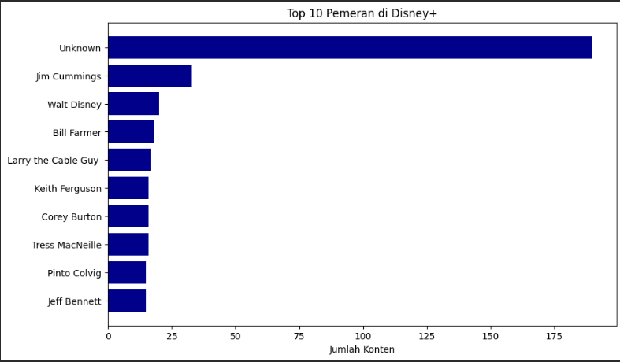
Analisis Visualisasi
Siapa aja Cast/Pemeran yang paling sering muncul di Disney+ ? (WHO)
Insight = Jim cummings paling searing muncul di Disney+ sebanyak 33, diikuti oleh Walt Disney sebanyak 20, dan Bill Farmer sebanyak 18.
Wisdom = Disney+ dapat mempertahankan pemeran yang sering muncul agar mempertahankan konsisteni karakter. dan disney+ perlu meningkatkan pendataan pemeran agar dapat dianalisa lebih detail kedepannya.

Slide 17
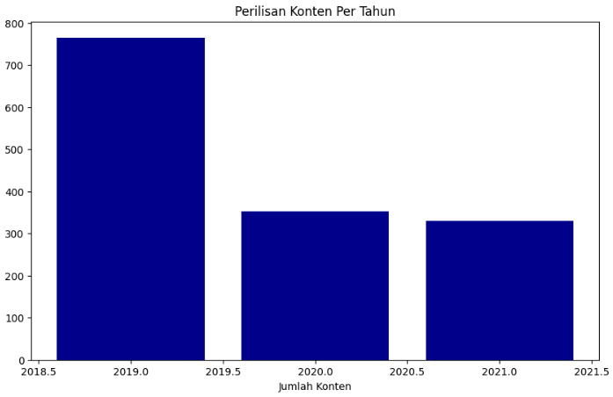
Analisis Statistik Deskriptif
Bagaimana gambaran statistik jumlah konten yang dirilis di Disney+ setiap tahun?
Central Tendency
Hasil Uji:
Rata-rata jumlah judul per tahun: 482.3333333333333
Median jumlah judul per tahun: 352.0
Skew: 1.716357768812939
Minimum: 330
Maximum: 765
Standard Deviasi: 245.04353354727263
coefficient of variation: 50.8 %
Setelah di dapatkan hasil perhitungan analisis deskriptif, rata rata jumlah konten pertahun lebih tinggi dibandingkan median(nilai tengah), yang menunjukan distribusi konten tidak merata antar tahun, dan skewnes sebesar 1,7 yang lebih besar dari 0, menunjukan data memiliki kemiringan ke kanan atau positively skewed. Selain itu, nilai minimum sebesar 330 dan maximum sebesar 765 menunjukkan adanya perbedaan jumlah konten antar tahun. lalu nilai standar deviasi sebesar 245 dengan rumus coefficient of variation didapatkan sekitar 50.8% menunjukkan bahwa data memiliki variasi yang tinggi, ini mengindikasikan bahwa distribusi konten per tahunya tidaklah stabil dan terdapat beberapa tahun dengan jumlah distribusi konten yang lebih tinggi di banding tahun lainnya.

Slide 18

Analisis Statistik Inferensial
Apakah terdapat hubungan antara tahun perilisan dan jenis konten di Disney+? why
Chi-Square
H0: Tidak terdapat hubungan antara tahun dan jenis konten.
H1: Terdapat hubungan antara tahun dan jenis konten.
a : 0.05
Hasil Uji:
Pvalue:0.0000000000000000032
Hasil Uji:
Hasil chi squared test : P- value lebih kecil dari alpha 0.05 menandakan H0 ditolak dan H1 gagal ditolak, berarti Data antara tahun dan jenis konten terdapat hubungan sehingga hasil perilisan konten tiap tahun tidaklah acak
Insight = Hasil uji chi squared test menunjukkan bahwa jumlah movie dan TV Show berubah ubah dari tahun ke tahun, sehingga perilisan konten movie dan TV Show tiap tahunnya tidak tetap.
Wisdom = Disney + perlu menerapkan strategi perilisan konten yang disesuaikan setiap tahun karena terdapat perubahan pola perilisan konten antara movie dan TvShow dari tahun ke tahun

Slide 19

KESIMPULAN DAN REKOMENDASI

Slide 20


Conclusion And Recommendation
Berdasarkan hasil analisis data pada platform Disney+, diketahui bahwa perilisan konten didominasi oleh Movie dibandingkan TV Show, dengan jumlah yang lebih tinggi di hampir setiap periode. Pola perilisan konten menunjukkan adanya peningkatan pada waktu tertentu, khususnya pada bulan November, serta perubahan jumlah konten dari tahun ke tahun.
Selain itu, genre yang paling dominan adalah Family, diikuti oleh Animation dan Comedy, yang menunjukkan fokus Disney+ pada konten ramah keluarga. Dari sisi geografis, keterlibatan konten masih didominasi oleh United States, sehingga variasi negara produksi masih dapat dikembangkan.
Hasil analisis statistik deskriptif menunjukkan bahwa jumlah konten per tahun memiliki variasi yang cukup besar dan tidak konsisten, sedangkan hasil uji inferensial menunjukkan adanya hubungan antara tahun perilisan dan jenis konten.
Oleh karena itu, Disney+ dapat mengoptimalkan strategi perilisan konten dengan menyesuaikan waktu rilis, meningkatkan variasi genre dan negara produksi, serta menjaga keseimbangan antara Movie dan TV Show agar pengguna tetap aktif dan tertarik dalam jangka panjang.

Slide 21

Thank You
For your Attention

